Slide 1
5G A BUDÚCNOSŤ MOBILNÝCH SIETÍ
Alex Szabó
II.D

Slide 2
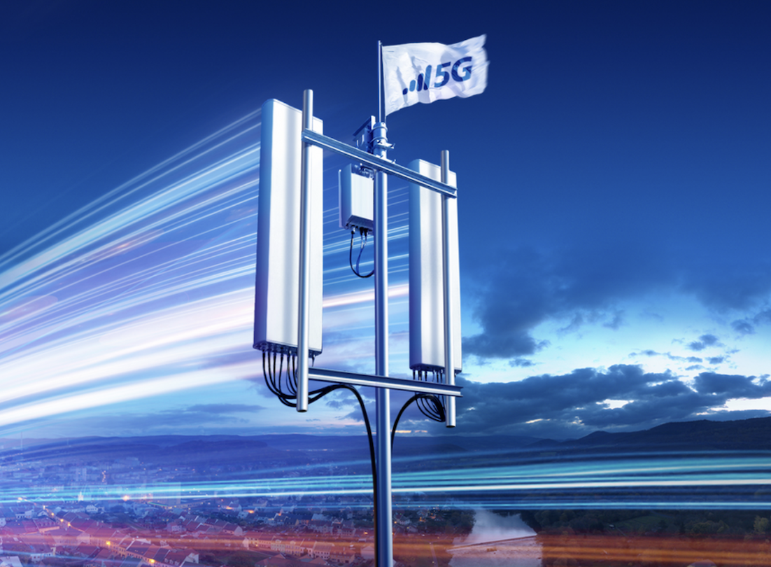
Obsah
Čo je 5G sieť?
Výhody 5G sietí
Nevýhody 5G sietí
Čo je 6G sieť?
Očakávané vlastnosti 6G sietí
Využitie 6G v budúcnosti
Záver

Slide 3
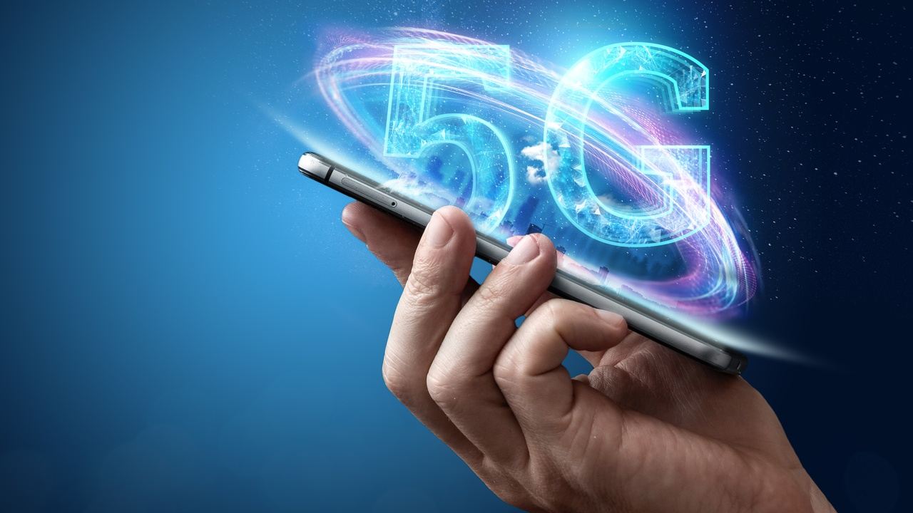
Čo je 5G sieť?
Piata generácia technológií mobilných sietí
Bola spustená v r. 2019
Na využitie jej výhod je potrebné zariadenie (napr. smartfón)
Prináša veľmi vysoké rýchlosti sťahovania aj odosielania dát

Slide 4
Výhody 5G sietí
Umožňujú podstatne väčšie prenosové rýchlosti
Majú vysokú kapacitu
Kľúčové pre rozvoj a podporu nových technológií (napr. AR, VR)

Slide 5
Nevýhody 5G sietí
Vysoké náklady na implementáciu
Signál 5G môže byť menej stabilný a mať kratší dosah
Môže priniesť nové bezpečnostné hrozby
Môže zvýšiť digitálnu priepasť medzi rozvinutými a rozvojovými krajinami

Slide 6
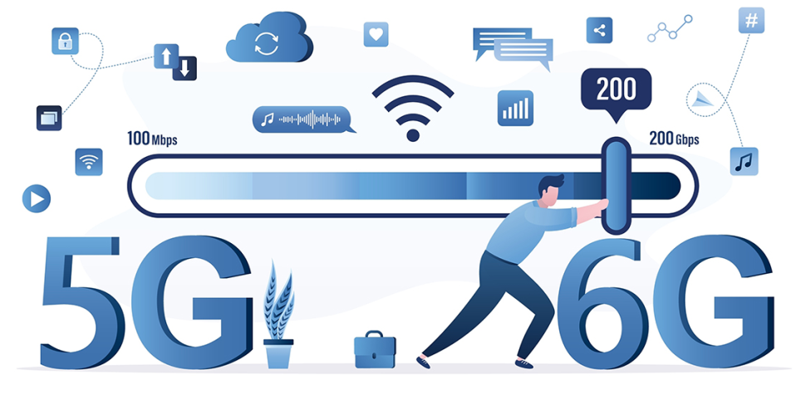
Čo je 6G sieť?
Šiesta generácia bezdrôtovej komunikačnej technológie
Ide o plánovaného nástupcu 5G siete
Nachádza sa v počiatočných fázach procesu štandardizácie

Slide 7
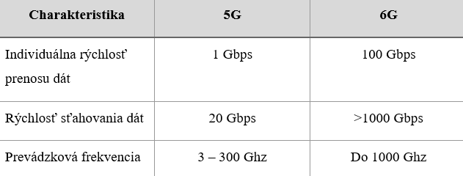
Očakávané vlastnosti 6G sietí
Ultra-vysoká rýchlosť prenosu dát (> 1 Tbps)
Terahertzová frekvenčná komunikácia
Vysoko odolná sieť

Slide 8
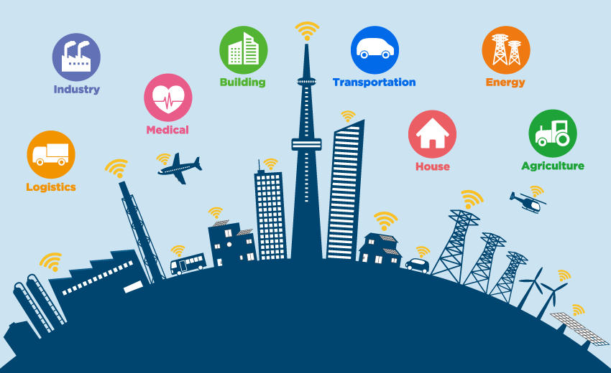
Využitie 6G v budúcnosti
Autonómne vozidlá
Telemedicína
Vylepšenie AR a VR
Inteligentné mestá

Slide 9

Záver
Technológie 5G a 6G sú kľúčovým pokrokom v histórii bezdrôtovej komunikácie
Nasadenie 6G sietí sa odhaduje na rok 2028 – 2030

Slide 10
Zdroje
[1] Wikipedia.sk. 5G. [online] [cit. 2024-05-26]. Dostupné na internete: https://sk.wikipedia.org/wiki/5G
[2] Alza.sk. 6G sieť. [online] [cit. 2024-05-26]. Dostupné na internete: https://m.alza.sk/6g-siet
[3] Aktuality.sk. Budúcnosť mobilných sietí: Aké možnosti prináša 5G a čo nás čaká. [online] [cit. 2024-05-26]. Dostupné na internete: https://zive.aktuality.sk/clanok/7pjpw0f/buducnost-mobilnych-sieti-ake-moznosti-prinasa-5g-a-co-nas-caka/.
[4] TouchIT.sk. 5G: Čo prinesie budúcnosť? [online] [cit. 2024-05-26]. Dostupné na internete: https://touchit.sk/5g-co-prinesie-buducnost/439636.
[5] Galinski, Marek. Súkromné 5G siete sú budúcnosť. Česko to pochopilo, Slovensko zatiaľ nie. [online]. [cit. 2024-05-26]. Dostupné na internete: https://medium.com/marek-galinski/priv%C3%A1tne-5g-siete-s%C3%BA-bud%C3%BAcnos%C5%A5-%C4%8Desko-to-pochopilo-slovensko-zatia%C4%BE-nie-2b74e8be4b35.
[6] Statista. Average 5G and 4G download speeds in selected countries. [online] Dostupné na internete: https://www.statista.com/chart/22723/average-5g-and-4g-download-speeds-in-selected-countrie/.
[7] Michalková, Jana. Svet technológií 4: 6G siete budú už o niekoľko rokov realitou – čo od nich môžeme očakávať? [online]. [cit. 2024-05-26]. Dostupné na internete: https://www.soselectronic.com/sk/articles/sos-supplier-of-solution/svet-technologii-4-6g-siete-budu-uz-o-niekolko-rokov-realitou-co-od-nich-mozeme-ocakavat-2892.
[8] Wikipedia.sk. 6G. [online]. [cit. 2024-05-26]. Dostupné na internete: https://en.wikipedia.org/wiki/6G

Slide 11
Ďakujem za pozornosť

